Slide 1

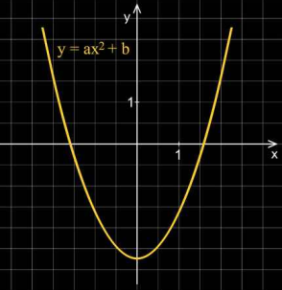

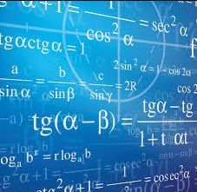

AYT - Matematik
Parabol
Konu Anlatımlı
Mini Fasikül
AHMET ÇELEN
Yeni Müfredata Uygun
Pekiştirme, Yeni Nesil , ÖSYM
Tipi ve
Meraklısına Sorular
TAMAMI
VİDEO ÇÖZÜMLÜ
Soruların tamamı video çözümlüdür.
1X , 1.25x , 1.50x , 1.75x , 2x, 4x hız opsiyonları bulunmaktadır. Testin QR kodunu okutarak ulaşabilirsiniz. Bir sonraki sayfada detaylı bilgi bulabilirsiniz. Bu dokümanı ücretsiz olarak sitemizden indirebilirsiniz.
www.ahmetcelen.com.tr

Slide 2

Video Çözümleri
Video Çözümlerine testin sağ üstünde bulunan
QR Kodu okutarak direkt ulaşabilirsiniz.
Video çözümleri olabildiğinde her seviyeye uygun şekilde desteklenmiştir.
0.25x – 4x arasında dilediğiniz hız opsiyonunda dinleyebilir çözümlerimize ücretsiz ulaşabilir,
çevrim dışında izlemek içinde cihazınıza videoları aynı şekilde ücretsiz indirebilirsiniz.
Video çözümlerine ahmetcelen.com.tr/video
adresinden ulaşabilirsiniz. Kolaylık için
testin sağ üst bölümünde bulunan QR kodu
okutarak direkt hedef adrese ulaşabilirsiniz.
QR Kod Okutma
Cihazınızın işletim sistemine göre App Store veya Google Play üzerinden QR Kod okutucu diye arama yaptığınızda birçok aynı işlevde uygulama çıkacaktır. Dilediğiniz uygulamayı seçip cihazınıza yükleyin. Uygulamayı açtıktan sonra uygulama içinde kamera açılacaktır. Kamerada testin sağ üstünde bulunan QR Kodu tam görecek şekilde konumlandırın. Okuttuktan sonra hedef web adresini görmüş olacaksınız. Dilerseniz kopyalayıp tarayıcınızda veya direkt uygulama desteği varsa hedef soru videosuna ulaşabilirsiniz.

Slide 3
Ön Söz - Açıklamalar
Tarih : 20 Eylül 2020
Baskı : 1. (Bu doküman baskı niteliği taşımaktadır)
Güncellik : Güncellik kontrolünü www.ahmetcelen.com.tr üzerinden yapabilirsiniz. Eğer web sitesinden indirdiğiniz dosya aynıysa herhangi bir güncelleme yapmamışızdır. Herhangi bir değişiklik ve güncelleme yaptığımda sitemden ulaşabilirsiniz. Bu dosya sizlerin hangi tarihte ulaşır bilemiyorum fakat parabol değişiklik yapılabilecek bir konu değil güncelleme yaparsam eğer ilave soru ve bilgi notları eklemiş olurum. Hata varsa onları düzeltirim.
Sevgili Öğrenciler ve Öğretmenler,
YKS sınavı çoğu öğrencinin hayatının dönüm noktalarından birisidir. 2.Oturum olarak AYT testinde matematik alanında parabol konusundan her sene soru neredeyse gelmektedir. Bir hazırlık öğrencisi olarak ücretsiz olarak kendi deneyimlerimi bu fasiküle aktardım. Konu pekiştirme ve öğrenme olarak kolay , orta , ÖSYM soruları kadar zorlukta bölümlerden oluşan ufak bir eser çıkardım. İlave olarak çıkıp çıkmayacağı pandemi nedeniyle büyük bir belirsizlik taşıyan türev konusunun parabolle ilişkisine de bu fasikülde siz değerli öğrenci ve öğretmenlerimizin takdirine bırakarak yer verdim. Online eğitimin pandemi nedeniyle büyük bir önem kazanmasının ardından bende küçük veya büyük ne kadar kitleye ulaşırsa bir faydamın olmasını istedim ve ücretsiz şekilde yayımladım. Elimden geldiği kadar video çözümlerini de bizzat kendim yaptım. Herhangi bir yayınevi veya kurum ile yayımladığım içeriklerin hiçbir alakası, anlaşma reklam vb. yoktur. Basım olarak kurumsal bir baskı söz konusu değildir, kırtasiyenizden veya kendi cihazlarınızdan çıktısını alıp fasikülü inceleyebilirsiniz.
Not : Türev ilişkisi bölümleri direkt olarak parabolden sonra çözülebilecek kıvamda sorular değildir, türev ve analitik geometri bilgisi isteyen sorulardır. Dolayısıyla sadece parabol bilgisiyle çözmeye çalışmanız sizi zorlayabilir normal bir durumdur. Onun için konu özetli şekilde gerek video çözümlerinde gerek video konu anlatımlarda o testleri çözebilecek potansiyelde bilgi paylaşımında bulunduk mutlaka izlemenizi tavsiye ederiz.
Ücretsiz olarak vaktim olduğunda bu tür çalışmalar hayatım boyunca severek yapacağım.
ALLAH hepimize vatanımıza milletimize yararlı bireyler olmayı ve mutlu olacağımız işimizi severek en iyisini yapabileceğimiz meslekler nasip etsin.
İlginizi çekmeyen bir bölümü sizi yönlendirseler dahil okumayın. Hayatındaki kararları daima sen ver, senin hayatını sen yaşıyorsun, yaşayacaksın!
Bu fasikülü hazırlamamda emeği geçen tam ismini paylaşmamı istemediği Seda Nur Arkadaşımın ve Zeki Kara öğretmenime çok teşekkür ediyorum. Aynı zamanda desteklerinden dolayı Onur Türe arkadaşıma ayrıca teşekkürlerimi iletiyorum.
Her türlü bilgi, soru, öneri,
İstek ve arzularınız için :
bilgi@ahmetcelen.com.tr
ahmetbey124@gmail.com
WhatsApp : +90 312 911 0616
AHMET ÇELEN

Slide 4
İçindekiler
11- 14
Soruların ve Cevap Anahtarının teyit edilmesi :
Sorular Kunduz Programında Profesyonel ve Üniversite öğrencisi olan nitelikli eğitmenlere iletilmiş ve cevap anahtarında tarafımızca Kunduz ile herhangi bir çelişki olmamıştır. Lakin çözenlerin ve bizimde insan olduğumuzu unutmayınız, hata payı olabilir. Böyle bir durum tespit ederseniz lütfen bizle paylaşınız. İletişim :
Mail 1 : bilgi@ahmetcelen.com.tr
Mail 2 : ahmetbey124@gmail.com

Slide 5
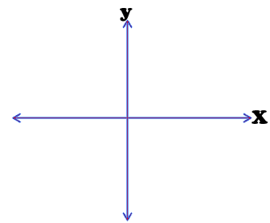

www.ahmetcelen.com.tr – Parabol Konu Anlatımı
Parabol : İkinci dereceden fonksiyonlardır. Cebirsel olarak
y = a x + b x + c olarak gösterilebilir. Grafikleri bir eğri belirtir. Parabol grafikleri aşağıdaki gibi olabilir.
2
Parabolün
Kolu
f(x)
h(x)
Başkatsayı parabolün kollarının durumunu belirler.
f(x) fonksiyonunda kollar yukarı doğrudur. a > 0 olmalıdır.
h(x) fonksiyonunda kollar aşağı doğrudur. a < 0 olmalıdır.
Paraboller ikinci dereceden fonksiyonlardır. O yüzden a çarpanı 0 olamaz, 0 olduğunda ikinci dereceden bir fonksiyon olmaz.
Başkatsayı : Bir denklemdeki en büyük dereceye (üs) sahip olan terimin önündeki çarpandır. Yukarıda belirtilen cebirsel ifadenin başkatsayısı a çarpanıdır.
Parabol ikinci dereceden fonksiyonlar olduğundan ikinci dereceden denklemlerdeki bağıntıları tekrar etmemizde fayda var.
Kökler toplamı : -b/a
Kökler çarpımı : c/a
Parabolde sabit terim y eksenini kestiği noktanın ordinatını verir.
2
Δ = b – 4.a.c
Kökler $=\frac{−b±\sqrt{b^{2}−4ac}}{2a}$
1

Slide 6
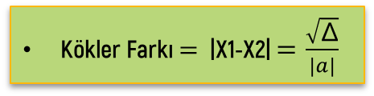
www.ahmetcelen.com.tr – Parabol Konu Anlatımı
Tepe Noktası : Fonksiyonların alabileceği en büyük ve en küçük değerler tepe noktalarıdır. Parabolde T(r,k) ile gösterilmektedir.
T= Tepe noktası , r= tepe noktasının apsisi, k = tepe noktası ordinatı
Parabolün
Kolu
T(r,k)
f(x)
h(x)
T(r,k)
f(x) fonksiyonu kolları yukarı bir fonksiyondur.
Kolları yukarı parabollerde tepe noktası fonksiyonun en küçük değerini belirtir.
h(x) fonksiyonu kolları aşağı bir fonksiyondur.
Kolları aşağı parabollerde tepe noktası fonksiyonun en büyük alabileceği değeri belirtir.
Tepe noktası aynı zamanda simetri eksenidir. Tepe noktasının apsisinden (r) indirilen bir doğru parabolü iki eş parçaya böler.
Tepe Noktası Formülleri
r = -b/2a
k= f(r)
Bulduğumuz r değerini
fonksiyonda yerine yazarak k değerini bulabiliriz.
X1
X2
Kökler Farkı $=$ |X1-X2| $=\frac{\sqrt{\text{Δ}}}{|a|}$
2

Slide 7

www.ahmetcelen.com.tr – Parabol Konu Anlatımı
PARABOL DENKLEMLERİNİ BAĞINTILAR İLE YAZMA
2
apsis = x
ordinat = y
r = Tepe noktasının apsisi
k = Tepe noktasının ordinatı
y = a x + b x + c parabolünde
a = Parabolün başkatsayısı
X1 = Parabolün 1.ci kökü
X2 = Parabolün 2.ci kökü
Tepe noktası bilinen parabol :
a . (x – r ) + k
Kökleri bilinen parabol :
a . ( X – X1 ) . ( X – X2)
2
Parantez kare açılımını hatırlayalım:
( a + b ) = a + 2ab + b
( a - b ) = a - 2ab + b
Birinci terimin karesi + İkinci terimin karesi + İki terimin çarpımının 2 katı parantez kare açılımıdır. Çarpanlara ayırma matematikte göz ardı edilmemesi gereken önemli kısımlardır.
2
2
2
2
2
2
Sorularda yukarıda verdiğimiz bağıntılar kimi zaman yetersiz gelecektir. Grafiklerde parabolün kestiği noktalar bizim için ipuçları oluşturmaktadır. M noktası parabolün üzerindedir.
M(0,9)
M Noktası parabolü sağlamalıdır.
M (0,9) x=0 ve y= 9
Denklemde x = 0 verilirse sonuç (y) = 9 olmalıdır.
Bu bağıntı ile başkatsayılar
bulunabilmektedir.
3

Slide 8
www.ahmetcelen.com.tr – Parabol Konu Anlatımı
2
( Diskriminant = Delta = Δ = b - 4ac ) – Parabol İlişkisi
Δ > 0
Parabol x eksenini 2 farklı noktada keser.
2 Farklı kök bulunur.
Bulunan kökler gerçel sayılar kümesine ait köklerdir.
Δ = 0
Parabol x eksenini sadece 1 yerde keser.
Çift katlı köktür. Yani 2 tane aynı kök bulunur.
Sorularda delta = 0 demez, teğet diye nitelendirir.
Δ < 0
Parabol x eksenini kesmez.
Parabolün kökü vardır fakat gerçel sayılarda değildir. Bu kökler imajinerdir. Karmaşık sayılarda tanımlı 2 kök vardır.
Sorularda bize anlatmak istediği : reel kökü yoktur.
4

Slide 9
www.ahmetcelen.com.tr – Parabol Konu Anlatımı
Parabol ile Doğru İlişkileri
Bir önceki sayfada delta ile parabol ilişkileri kısmını iyice öğrenmiş olmanız gerekiyor. Bu kısımda onunla çok benzer.
y = a x + b x + c ve d = m x + n doğrularını inceleyelim.
2
Parabol ile doğru ortak çözüm yapılır. Ortak çözümden kastımız
parabol ile doğru eşitlenir ve hepsi bir tarafta toplanır. Yeni oluşan denklemde deltalara bakılarak yorumlar yapılabilir. Yukarıdaki ifadeyi birbirine eşitleyelim.
2
Denklemleri eşitleyelim. → a x + b x + c = m x + n
Hepsini bir tarafta toplayalım → a x + bx – mx + c – n = 0
x ortak parantezine alalım. → a x + (b-m) x + c – n
Son Hali : a x + (b-m) x + c – n olmuş olur.
Bu ifadenin deltalarına bakarak yorum yapabiliriz.
2
2
2
0
Δ > 0
Parabol ile doğru iki farklı noktada kesişmişlerdir.
Δ = 0
Parabol ile doğru tek noktada kesişmiştir.
Birbirlerine teğet durumdadırlar.
Δ < 0
Parabol ile doğru hiçbir şekilde kesişmemişlerdir.
5

Slide 10
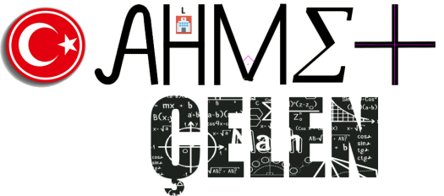


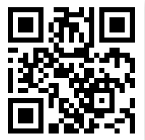

Altın Tüyolar
Bir nokta x (apsis) ekseni üzerindeyse y (ordinat) değeri
0 olmalıdır. y ekseni üzerindeyse x değeri 0`dır.
1
Parabolde en büyük ve en küçük değerler tepe noktasıdır. Yeni nesil sorularda çoğunluk bu kalıpta sorulur.
2
Tepe noktasından indirilen dikme kenarortaydır. Tabanları iki eşit parçaya böler. Bu sayede grafikten kök tespiti yapılabilir.
3
Bir fonksiyonda sabit terim için bilinmeyen değişkene = 0, katsayılar toplamını bulmak için
Bilinmeyen değişkene = 1 yazılır.
4
Parabolün tepe noktası y ekseni üzerindeyse b kısmı 0 olmalıdır.
İspatı –b/2a = 0 eşitliğindendir.
5
Parabolün y eksenini kestiği noktanın ordinatı ilgili fonksiyonun sabit terimine eşittir.
6
www.ahmetcelen.com.tr
www.ahmetcelen.com.tr
Parabolün y eksenini kestiği noktanın ordinatı ilgili fonksiyonun sabit terimine eşittir.
7
Paraboller çift fonksiyon eğilimindedirler. Fakat hepsi çift fonksiyon değillerdir. Denklemde tek dereceli terim varsa olmaz.
8
Paraboller ötelemeler tepe noktası üzerinden yapılır. YKS sınavlarında genelde öteleme soruları sorulmuştur.
9
Parabolün simetri ekseni tepe noktasının x (apsis) noktasıdır.
Simetri ekseni x=1 derse mesela
Tepe noktasının apsisi 1`dir.
10
Parabollerde sağ ve sola öteleme ;
X ekseni boyunda + , - yönde
Tepe noktasından ötelenir.
11
Parabollerde yukarı ve aşağı ;
Y ekseni boyunda + , - yönde
Tepe noktasından ötelenir.
12
Ahmetcelen.com.tr
Yandaki karekodu oturarak
Konu anlatım videolarımıza ücretsiz erişebilirsiniz.
Ahmetcelen.com.tr

Slide 11

Altın Tüyolar
Parabol tanım olarak sınırlandırılmamışsa grafik sonsuza doğru ilerler.
11
Parabol eğer tanım olarak sınırlandırılmışsa verilen tanıma göre grafik çizilir ve sorular o tanım kriterine göre çözülür.
12
Parabolün tanımlı olduğu aralıkta tepe noktası yoksa en büyük veya küçük değerleri tanımlı olduğu ilk ve son sayılar belirler.
13
Kapalı ve açık parantezler sınırlar için önem taşımaktadır.
Sorularda kapalı ve açık parantezlere dikkat edilmelidir.
14
Kapalı parantez [ ] işaretleri
Dahil olduğu anlamına gelir.
Örneğin : [1,3] aralığı tam sayı
1,2,3 sayılarını içerir. 1 ve 3 dahil.
15
Açık parantez ( ) işaretleri
Dahil olmadığı anlamına gelir.
Örneğin : (4,7) aralığı tam sayılar
5,6 sayılarını içerir. 4 ve 7 dahil değildir.
16
www.ahmetcelen.com.tr
www.ahmetcelen.com.tr
[4,7) aralığı tam sayı olarak
4 kapalı parantez 7 açık parantez
4 dahil 7 dahil olmayacaktır.
4,5,6 sayılarını içerir.
17
Yeni nesil parabol sorularında parabolün başlangıç noktasını orijin olarak almak büyük kolaylık sağlayabilir.
18
Parabolün tepe noktası ve bir kökü verilmişse diğer kök simetri ekseni yardımıyla tespit edilir.
Tepe noktası her iki köke eşit uzaklıktadır.
19
Tepe noktası T (r,k)
Birinci kök a, ikinci kök b olsun
|r-a| = |r-b| sağlanır. r = 5 olsun
b= 10 ise a = 0 apsisli noktadır.
20
Y ve x lerin farkından
eğim bulunabilir.
$$\frac{y −y1}{x −x1}$$
21
Paraboller ikinci dereceden denklemlerdir. O yüzden ikinci dereceden denklemlerde eksiğiniz varsa konu anlatımlarımıza bakın.
22
Ahmetcelen.com.tr
Yandaki karekodu oturarak
Konu anlatım videolarımıza ücretsiz erişebilirsiniz.
Ahmetcelen.com.tr

Slide 12
Parabol & Türev İlişkisi Tüyoları
Parabolün eğimi denklemin bilinmeyen değişkenine göre türevi alınarak bulunur. Bulunan denklemde yazılan x değeri o noktadan çizilen teğetin eğimini verir.
1
Parabol türevi alınıp sıfıra eşitlenerek ekstremum yani en büyük, en küçük değerler bulunur.
Ekstremum nokta türevin köküdür.
2
Parabolün tepe noktası ekstremum noktası olduğundan türev alıp sıfıra eşitleyerek aynı r (tepe noktasının apsis) değerini bulabilir.
3
Tepe noktasının apsisi : –b/2a ile
Ordinatı ise bulunan apsis değerini fonksiyonda yazılır. -b/2a formülünün ispatı 5. ve 6. numarada.
4
2
5
6
a x + b x + c parabolünün x`e göre türevi alınır. Sonra türevin kökü bulunur. Bu kök ekstremum noktadır. 2 Numarada açıklanmıştır.
2ax + b = 0 , x`i bulmak için yalnız bırakalım. -b/2a formülü geldi bir yerlerden sanki tanıdık ☺
www.ahmetcelen.com.tr
www.ahmetcelen.com.tr
En büyük ve en küçük şeklinde sorulan kalıplar aslında türev maksimum-minimum problemleriyle doğrudan ilişkilidir diyebiliriz.
7
Yani parabol testleri çözüyorsanız türev içinde biraz antrenman yapmışsınızdır demektir ☺
8
9
10
Bir parabole orijinden çizilen teğetler birbirine dikse Δ = -1
Bir parabole X ekseni üzerinden çizilen teğetler dikse Δ = 1
%100 Ücretsiz İçerik
Video Çözümlü
Kolay Erişilebilen PDF formatında dosyalar
Müfredata uygun sorular
Yeni Nesil Tarzda Sorular
ahmetcelen.com.tr `de
Konu anlatım videomuzdan →
Sonra ki kazanımlarınız
Buna benzer matematik alanında deneme ve konu anlatım fasikülleri için
Basit Düzey Türev Alma Kuralı
Parabol Türev İlişkisi
Bazı Formüllerin ispatı
Bu fasiküldeki soruların daha fazlasını çözdürecek kadar bilgi
0,25x – 4x opsiyonunda izleyebileceğiniz video çözümleri
Eğer meraklıysanız parabol türev
İlişkisine sağda bulunan karekodu okutun.

Slide 13

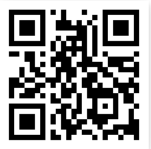
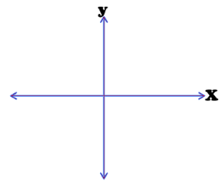
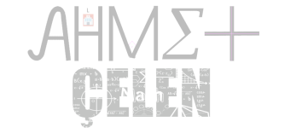
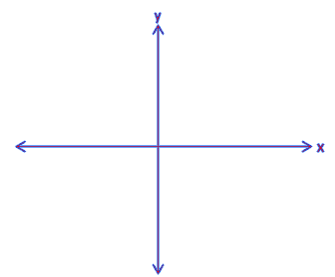

Parabol – Test 1
Video çözümlerine ulaşmak için
yandaki QR kodu okutabilirsiniz.
TYT/AYT Matematik
AHMET ÇELEN
Yeni Nesil Sorularım
1.
3.
2
Bilgi : Bir ifadenin parabol belirtmesi için
İkinci dereceden bir denklem olması gerekir.
x + 10x - 24 parabolünün sabit terimi
ile aşağıdaki verilen fonksiyonların hangisinin sabit terimiyle çarpılırsa pozitif sonuç elde edilir?
Aşağıdaki ifade bir parabol belirtmektedir.
(a-4) x + (b+2) x + (c-1) x + 10x + 24 = 0
A)
C)
E)
4
3
2
B)
D)
Buna göre a + c . b = 0 eşitliğinin sağlanması için c kaç olmalıdır?
A) -1 B) 0 C) 1
D) 2 E) 4
Bilgi : Bir parabolün sabit terimi y eksenini kestiği noktadan tespit edilebilir.
2.
Aşağıdaki grafiklerden hangisi bir parabol
grafiği olabilir?
A)
C)
E)
B)
C)
+
4.
+
Bilgi : Parabolün 2 adet kolu vardır. Kollar yukarı ise başkatsayısı pozitif, aşağı doğru ise başkatsayısı negatiftir.
Aşağıdaki verilen parabol denklemlerinden
hangisinin kolları aşağıdır?
2
A) x + 10x - 24
B) x - 10x - 24
C) x + 45x + 13
D) 2x + 10x - 24
E) -4 x + 10x - 24
2
2
1
2
2
1.D
2. C
3. D
4. E
1

Slide 14
Parabol – Test 1
Video çözümlerine ulaşmak için
yandaki QR kodu okutabilirsiniz.
TYT/AYT Matematik
AHMET ÇELEN
Yeni Nesil Sorularım
5.
(a-4) x + 6 x + 2a-4 = 0
Yukarıda verilen parabolün başkatsayısı 3`tür.
Buna göre bu parabol y eksenini kestiği noktanın ordinatı ile a sayısının toplamı nedir?
8.
2
2
x + 10x eğrisinin grafiği aşağıdakilerden hangisi olabilir?
A)
C)
E)
B)
D)
A) 4
B) 8
C) 14
D) 17
E) 20
6.
A (3,12)
x + (b-4) x + 12 parabolü A noktasından geçmektedir. Buna göre parabolün sabit terimi
ile b sayısının çarpımı kaçtır?
2
A) 8
B) 12
C) 16
D) 20
E) 25
Ahmet Çelen
9.
Aşağıda verilen ifadelerden hangisi
(x+4) ile çarpılırsa bir parabol elde edilir?
+
+
7.
Parabolün tepe noktası (r,k) ile gösterilir.
r= -b/2a , k = f(r) (Fonksiyonda yerine yazılır)
Tepe noktasını bulmak için denklemin bilinmeyen değişkene göre türevi alınıp sıfıra eşitlenebilir. Ek bilgidir şuanlık bilmeniz zorunlu değildir.
2
A) (x-1) B) 4 C) (x+4)
2
3
D) x E) x - 8
10.
I. Bir parabol 3.derece olabilir.
II. Parabol y eksenini kesmek zorundadır.
III. Parabol x eksenini kesmeyebilir.
IV. Parabol x eksenine teğet olabilir.
Parabolün sabit terimi bilinmeyen değişkene 0 verilerek bulunur.
Bir parabolün minimum veya maksimum
noktalarını tepe noktası belirler.
VII. Parabolün katsayılar toplamı bilinmeyen değişkene 1 verilerek bulunur.
Yargılarından kaç tanesi doğrudur?
x + 4x + 12 parabolünün tepe noktası koordinatları nedir?
2
A) ( -2,8 )
B) ( -2,-8 )
C) ( 2,8 )
D) ( 4,-8 )
E) ( 2,-4 )
1
A) 3 B) 4 C) 5
D) 6 E) Hiçbiri
5.D
6.B
7.B
8.E
9.A
10.C
2
Doğru :
Yanlış :
Net :
Süre:

Slide 15



Parabol – Test 2
Video çözümlerine ulaşmak için
yandaki QR kodu okutabilirsiniz.
TYT/AYT Matematik
AHMET ÇELEN
Yeni Nesil Sorularım
1.
y = x + (-2m + 4 )x + 12
Parabolünün simetri ekseni x=4 doğrusu
olduğuna göre m kaçtır?
4.
2
2
x + 8x+7 eğrisinin grafiği aşağıdakilerden hangisi olabilir?
A)
C)
E)
B)
D)
4 B) 0 C) 6
D) -6 E) 12
2.
Kökleri 3 ve 4 olan bir parabol M ( 6,8) noktası
üzerinden geçmektedir. Buna göre parabolün
denklemindeki başkatsayı nedir?
$$\frac{ 8}{3}$$
$$\frac{ 4}{3}$$
B) C)
D) 3 E) 4
$$\frac{ 3}{2}$$
Ahmet Çelen
5.
Baş katsayısı 1, kökler toplamı -6, kökler çarpımı
12 olan parabolün denklemi hangisidir?
+
+
2
2
2
3.
Aşağıda f(x) fonksiyonun grafiği verilmiştir.
A) x + 6x + 12 B) x - 6x + 12 C) x + 6x +4
2
2
D) 12x + 4x -6 E) 4x - 6x + 12
6.
I. Parabol x eksenine teğetse çift katlı kök olur.
II. Sabit terimi başkatsayından büyük olmalıdır.
III. Başkatsayı 0 olabilir.
IV. Parabolün daima gerçel kökü olmalıdır.
V. Öteleme işlemleri tepe noktasından yapılır.
Yukarıda bir parabolle ilgili durumlardan hangileri kesinlikle doğrudur?
-4
I. X eksenine teğettir.
II. Denklemin 2 farklı kökü vardır.
III. Orijinden geçmiştir.
IV. Denklemin başkatsayısı pozitiftir.
V. Grafikten kökler tespit edilebilir.
Veriler yargılardan hangileri doğrudur?
1
A) I,III,V B) I ve IV C) III,IV, V
A) I,III, V B) Yalnız III C) I ve V
D) II,IV,V E) I ,V
D) II, III, IV, V E) Hepsi
1.C
2. B
3. D
4. D
5. A
6. E
3

Slide 16
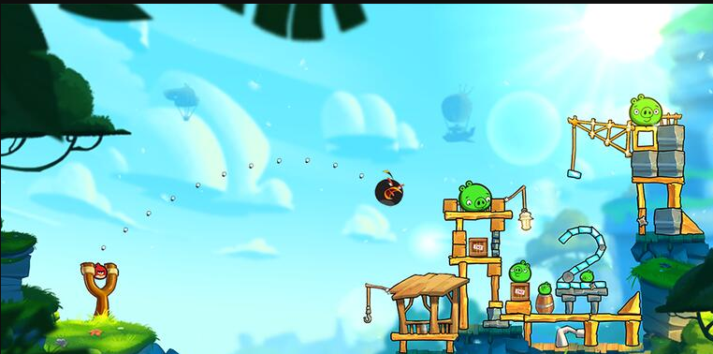

Parabol – Test 2
Video çözümlerine ulaşmak için
yandaki QR kodu okutabilirsiniz.
TYT/AYT Matematik
AHMET ÇELEN
Yeni Nesil Sorularım
7.
Tepe noktası koordinatları (4,2) olan başkatsayısı 1 olan parabol denklemini hangisidir?
10.
B
2
2
2
(x-4) + 2 B) (x+4) + 4 C) (x-2) + 4
D) (x-4) + 1 E) (x-4) + 2
A
2
3
8.
2
f(x) = x + 4(m-4)+14 parabolü tepe noktası
y ekseni üzerinde ise m kaçtır?
B
4 B) 2 C)
D) E) 6
A
$$\frac{ 3}{2}$$
$$\frac{ 2}{7}$$
Ahmetcelen.com.tr
+
Yukarıda bir atış oyununa ait görseller verilmiştir. Atış parabolik bir rotasyon izlemektedir. Oyun algoritmasına göre tavana ulaştığında teğet olarak geri dönmektedir.
Buna göre aşağıdakilerden hangisi doğrudur?
+
9.
Aşağıda f(x) fonksiyonun grafiği verilmiştir.
x ekseni tavan olarak alınırsa 2 farklı kök bulunur.
B) İki parabolünde baş katsayısı pozitiftir.
C) B noktasını 2 parabolde sağlar.
D) Alttaki şekilde A noktasının ordinatını 2 farklı simetrik apsis değeri sağlar
E) İki parabolde A noktasına teğettir.
-4
-2
f(x) ikinci dereceden bir paraboldür. Y eksenini kestiği noktanın ordinatı 8 olduğuna göre tepe noktasının apsisi ile ordinatının çarpımı kaçtır?
1
A) 3 B) 4 C) 8
D) -12 E) -9
7. A
8. A
9. A
10. D
4
Doğru :
Yanlış :
Net :
Süre:

Slide 17





Parabol – Test 3
Video çözümlerine ulaşmak için
yandaki QR kodu okutabilirsiniz.
TYT/AYT Matematik
AHMET ÇELEN
Yeni Nesil Sorularım
1.
h(x) = x + 8x + 22
Yukarıdaki fonksiyon bir parabol belirtmektedir. Bu parabolün tepe noktaları kullanılarak yazıldığı bilindiğine göre ifadenin eşiti nedir?
4.
2
I. Hepsi çift fonksiyondur.
II. Tepe noktası maksimum veya minimum değerleri belirtir.
III. Paraboller 2.dereceden olmak zorundadır.
Yukarıdaki yargılardan hangileri bütün paraboller için doğru kabul edilemez?
2
2
2
(x+4) + 8 B) (x+4) + 6 C) (x-2) + 2
D) (x-7) + 4 E) (x-5) + 1
2
2
A) Yalnız III B) Yalnız II C) Yalnız I
2.
Gerçel katsayılı ikinci dereceden denklemin
bir kökü 2+i `dir. Baş katsayısı 1`dir.
Bu denklem bir parabol olduğuna göre bu parabolün kökler farkının y eksenini kestiği noktanın ordinatına oranı kaçtır? (i = -1)
D) I ve II E) I ve III
2
5.
En büyük dereceli terimin önündeki çarpan 1, Tepe noktası (2,9) olan parabolün denklemi aşağıdakilerden hangisidir?
B) C)
D) E)
$$\frac{ 2i}{5}$$
$$\frac{ 4i}{5}$$
$$\frac{ 4}{5}$$
2
2
2
Ahmet Çelen
A) x + 2x + 9 B) x + 6x + 12 C) x - 4x +13
D) 12x + 4x -6 E) 4x - 6x + 9
$$\frac{ 8}{3}$$
$$\frac{ 4}{3}$$
2
2
+
3.
Aşağıda f(x) fonksiyonu ve d1 doğrusu verilmiştir.
A
f(x)
6.
2
x + 2x + m parabolü ile mx+2 doğrusu
teğettir. Buna göre m`nin en büyük tam sayı değeri nedir?
d1
A) 2 B) 6 C) 12
I. Doğru ile parabol ortak çözüm yapılabilir.
II. Doğru ve parabol 2 noktada kesişmişlerdir.
III. Ortak çözüm yapıldığında Δ > 0 olur.
IV. A noktasını sadece doğru denklemi sağlar.
Veriler yargılardan hangileri yanlıştır?
D) 18 E) 14
1
A) Yalnız III B) Yalnız IV C) I ve IV
D) III ve IV E) II ve III
1. B
2. A
3. B
4. C
5. C
6. B
5

Slide 18


Parabol – Test 3
Video çözümlerine ulaşmak için
yandaki QR kodu okutabilirsiniz.
TYT/AYT Matematik
AHMET ÇELEN
Yeni Nesil Sorularım
7.
h(x) = 2x + 8x + a+4
Fonksiyonun en küçük değeri 6 olduğuna göre
a kaçtır?
10.
2
2
x -9x + 6 denkleminin kökleri a ve b `dir.
Buna göre ;
4 + 9b+9a + (a.b) işleminin sonucu nedir?
2
6 B) 8 C) 10
D) 12 E) 14
A) 48 B) 56 C) 72
D) 91 E) 103
8**.
2
h(x) = 2x + ax + 4 parabolünün x+2 doğrusu
İle kesişmemektedir. Buna göre a`nın alabileceği en büyük tam sayı nedir ?
$$−3$$
5
11.
Tepe noktası (4,5) olan baş katsayısı 4 olan parabolün katsayılar toplamı kaçtır?
B) C)
D) E)
4
12
$$16$$
A) 14 B) 21 C) 23
D) 37 E) 41
Ahmet Çelen
+
+
9.
Aşağıda f(x) fonksiyonun grafiği verilmiştir..
10
f(x)
12.
x - m x + m+1 denkleminin 2 farklı kökü vardır. Verilen denklemin kökler toplamı aşağıdaki denklemin bir köküdür.
x + 6x + 5
Buna göre m kaçtır?
2
2
5
2
f(x) fonksiyonun denklemi aşağıdakilerden hangisidir?
2
2
2
A) x -7x + 10 B) x + 6x + 12 C) x - 4x +13
A) -5 B) -1 C) 0
1
2
D) - 14 E) 14
D) x + 12x + 15 E) x + 12x + 15
2
7.C
8._
9.A
10.E
11.E
12.A
6
Doğru :
Yanlış :
Net :
Süre:

Slide 19

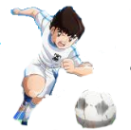


Parabol – Test 4
Video çözümlerine ulaşmak için
yandaki QR kodu okutabilirsiniz.
TYT/AYT Matematik
AHMET ÇELEN
Yeni Nesil Sorularım
1.
f(x) = x - 6x + 12
Fonksiyonu grafiği m birim sağa, n birim aşağı
Ötelenerek x - 8x + 6 parabolü elde ediliyor. Verilen bilgilere göre |m| + |n| kaçtır?
4.
2
2
-6x -5x + 6 parabolü [0,3] aralığında tanımlı
olduğu bilindiğine göre alabileceği en büyük ve
en küçük tam sayı değerinin toplamı kaçtır?
2
A) - 79 B) -63 C) -57
D) -35 E) 6
3 B) 7 C) 9
D) 14 E) 18
2.
2
h(x) = 2x + 4x + 12 parabolü [-10,0) aralığında tanımlıdır. Buna göre parabolün tanımlı olduğu
aralıkta alabileceği en küçük değer kaçtır?
5.
y (m)
0 B) 10 C) 12
D) - 228 E) -20
Ahmet Çelen
+
+
B
3.
x (m)
A
B
Tsubasa orijin noktasından topu havaya doğru dikmiş ve çadırın üstünü aşırtarak B noktasında Wakabayashi yakalamıştır. Topun yatay mesafede aldığı yol x(m) , düşey mesafede aldığı yok y(m) olmak üzere bu parabolün denklemi
2
Yukarıda x + x + a-4 fonksiyonun grafiği verilmiştir. |AB| = 3 birim olduğuna göre a kaçtır?
2
$y= f\left(x\right)=−\frac{x}{200}$ + $\frac{x}{5}$
şeklinde modellenmiştir.
K : Topun yatay olarak aldığı mesafe kaç metredir?
L : Topun wakabayashi`ye ulaşması için topun en çok kaç metre yüksekliğindeki bir çadırın boyunu aşması gerekir?
K ve L sorularının doğru cevaplarının toplamı kaçtır?
A) -2 B ) -3 C) -4
1
D) 3 E) 2
A) 39 B) 40 C) 41
D) 42 E) 43
1 .D
2. B
3. E
4 . C
5 . D
7

Slide 20
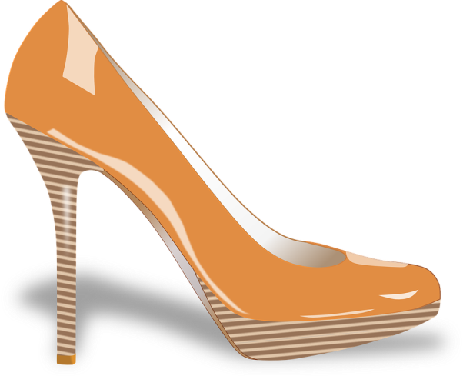
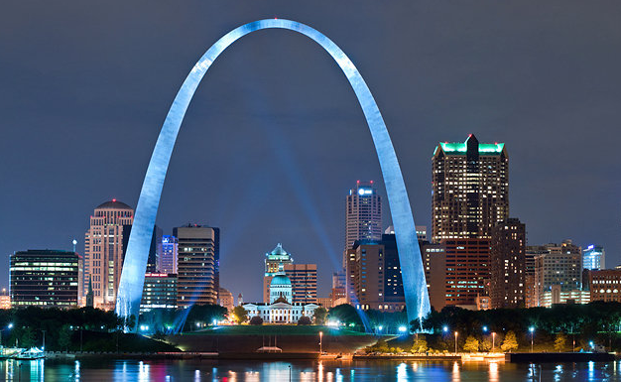
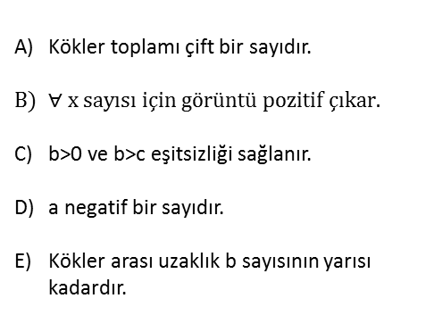
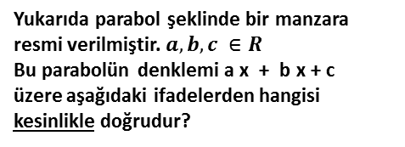

Parabol – Test 4
Video çözümlerine ulaşmak için
yandaki QR kodu okutabilirsiniz.
TYT/AYT Matematik
AHMET ÇELEN
Yeni Nesil Sorularım
6.
7.
K
L
M
Yukarıda parabol şeklinde bir manzara resmi verilmiştir. $a,b,c ∈R$
Bu parabolün denklemi a x + b x + c üzere aşağıdaki ifadelerden hangisi kesinlikle doğrudur?
2
- x + 2x + 15 parabolü modellenmiştir.
2
Yukarıda bir topuklu ayakkabı görseli ve bilgisayar ortamında çizilen bir parabol görseli verilmiştir. |KL| = 3|LM| eşitliği sağlanmaktadır. Parabolün kökleri arasındaki mesafe 8 birim ölçülmüştür. Topuklu ayakkabının topuğunun yüksekliğini L noktasının apsis değeri sağlamaktadır.
Buna göre, topuklu ayakkabının yüksekliği kaç birimdir?
Kökler toplamı çift bir sayıdır.
$∀ x sayısı için görüntü pozitif çıkar.$
b>0 ve b>c eşitsizliği sağlanır.
a negatif bir sayıdır.
Kökler arası uzaklık b sayısının yarısı kadardır.
Ahmet Çelen
+
+
A) 10 B) 11 C) 12
D) 13 E) 14
8.
2
f(x) = x – x - 5 parabolü ile y = 3x – 4 doğrusunun oluşturacağı kirişin orta noktasının koordinatlar çarpımı kaçtır?
A) -2 B) -2 C) 4
D) -6 E)
$$\frac{ 3}{4}$$
6.C
7.D
8.C
8

Slide 21




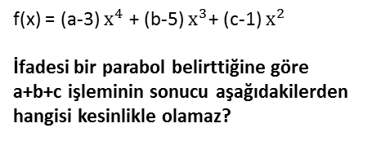
Parabol – Test 4
Video çözümlerine ulaşmak için
yandaki QR kodu okutabilirsiniz.
TYT/AYT Matematik
AHMET ÇELEN
Yeni Nesil Sorularım
9.
2
11.
x + mx + 2m – n parabolünün her x gerçek sayısı için gerçek sayılarda tanımlı kökü olmadığı biliniyor. Buna göre n gerçek sayısının alabileceği en büyük tam sayı değeri kaçtır?
D
A
A) 0 B) 1 C) 2
D) 3 E) 4
B
P
C
Yukarıdaki şekilde gösterilen turuncu renkli top bulunduğu yerden belli bir açıyla fırlatılıyor ve gösterilen yolda parabolik bir rotasyon izliyor C noktasında yere düşüyor.
|AB|= 15 m, |DP| = 16 m , |AC|= 17 m
Buna göre |BC| kaç metredir?
10.
Ders : Matematik
f(x) = $ax^{2}+bx$ + c
Parabolü orijinden geçmemektedir.
Parabolünün eksenleri kestiği noktalar bir dik üçgen belirttiğine göre aşağıdakilerden hangisi kesinlikle doğrudur?
$b^{2}>ac$
Kökün birisi negatiftir.
İkizkenar üçgen belirtir.
Ahmet Çelen
A) 6 B) 8 C) 5
D) 12 E) 13
Ahmet Öğretmenin tahtaya yazdığı soruyu öğrencisi Hande doğru yanıtlamıştır. Hande hangi cevabı vermiştir?
12.
f(x) = (a-3) $x^{4}$ + (b-5) $x^{3}$+ (c-1) $x^{2}$
İfadesi bir parabol belirttiğine göre
a+b+c işleminin sonucu aşağıdakilerden hangisi kesinlikle olamaz?
A) Yalnız III B) II ve III C) Yalnız I
D) I ve III E) I ve II
A) 6 B) 8 C) 3
D) 5 E) 0
9.D
10. E
11. B
12. B
8
Doğru :
Yanlış :
Net :
Süre:

Slide 22

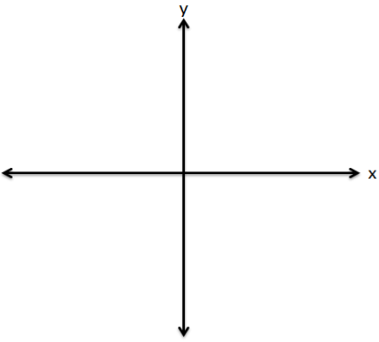











PARABOL – ÖSYM TADINDA
Video çözümlerine ulaşmak için
yandaki QR kodu okutabilirsiniz.
1.
a ve b gerçel sayılar olmak üzere ;
f(x)= x + a x + b parabolü 2 birim sağa, 3 birim yukarı öteleniyor. Öteleme sonucunda
g(x) = x + 4x + 12 parabolü elde ediliyor. Buna göre a + b ifadesi nedir?
4.
2
$$y$$
$$a$$
2
$$d1$$
$$−2$$
8 B) 16 C) 29
D) 34 E) 41
2
Şekilde verilen y = a x + (a+c) x + c parabolü ve d1 doğrusu teğettir. Doğrunun x ekseni ile yaptığı pozitif yönlü açı 45 derecedir. Verilen bilgilere göre c`nin alabileceği değerlerin çarpımı kaçtır?
2.
2
h(x) = x - 9x + 7 parabolünün y eksenini kestiği noktalar ile x eksenini kestiği noktaları
köşe kabul eden üçgenin alanı nedir?
$$\frac{7 \sqrt{53}}{2}$$
$$\frac{ 3 \sqrt{37}}{2}$$
$$\sqrt{53}$$
7 B) 11 C) 13
D) 17 E) 19
B) C)
D) E)
$$4\sqrt{39}$$
$$2\sqrt{17}$$
Ahmet Çelen
+
3.
2
2
f(x) = mx + ( m - 4) – 12 bir parabol olmak üzere, ABC üçgenin alanını hangisidir?
5.
2
f(x) = x + (m-2)x + (m-7) parabolünün simetri ekseni x=2 doğrusudur. Buna göre verilen denklemdeki parabolün x eksenini kestiği noktalar arası uzaklık kaç birimdir?
f(x)
A
B
$$\sqrt{13}$$
2 B) 5 C) 6
D) x eksenini kesmez E) 0
1
A) 4$\sqrt{3}$ B) 6$\sqrt{3}$ C) $12\sqrt{3}$
D) 8 E) 16
1.D
2. A
3. C
4. D
5. A
6. -
11

Slide 23
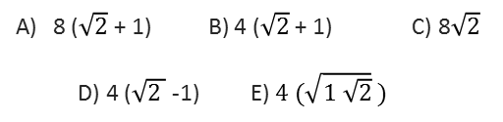
Video çözümlerine ulaşmak için
yandaki QR kodu okutabilirsiniz.
PARABOL – ÖSYM TADINDA
Ahmetcelen.com.tr
6.
2
8.
2
f (x) = x - 4x + 7 fonksiyonun Z (2,3) noktasına
göre simetrisinin y eksenini kestiği noktanın ordinatı kaçtır?
f (x) = ( x + 4 ) +1 , 1 birim sola 3 birim yukarı
g(x) = ( x – 4 ) +8 , 2 birim sağa 7 birim yukarı
h(x) = ( x + 2 ) -4 , 4 birim aşağı
2
-3 B) -1 C) 2
D) 3 E) 7
2
Ötelenerek yeni paraboller ele ediliyor. Bu parabollerin yeni tepe noktalarını köşe kabul eden geometrik cismin kenarları birer tamsayı olmak üzere bu şeklin çevresi en fazla kaç birim olabilir?
7.
T
43 B) 44 C) 45
D) 46 E) 47
A
4
B
D
C
Ahmet Çelen
+
+
Yukarıda verilen grafiğin denklemi
f(x) = mx + (m -1)x + (m+9) parabolüdür.
ABCD Yamuğunun alanı kaçtır?
9.
2
2
2
f(x) = (x-m) parabolünün x eksenine negatif tarafta bir tam kare olabilmesi için m değeri kaç olabilir?
8 ($\sqrt{2}$ + 1) B) 4 ($\sqrt{2}$ + 1) C) 8$\sqrt{2}$
D) 4 ($\sqrt{2 }$ -1) E) $4 (\sqrt{1 \sqrt{2}} )$
16 B) 9 C) 4
D) 0 E) -7
1
7._
8._
9._
10._
11._
12._
10
Doğru :
Yanlış :
Net :
Süre:

Slide 24
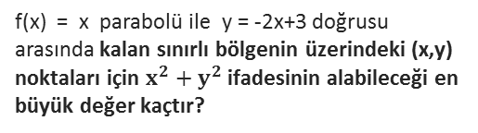
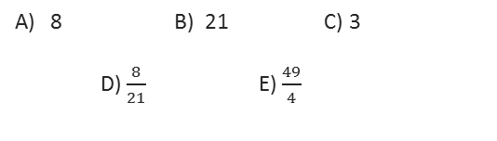
Video çözümlerine ulaşmak için
yandaki QR kodu okutabilirsiniz.
PARABOL – ÖSYM TADINDA
Ahmetcelen.com.tr
10.
f (x) = (a+2) x + 6x + 4
g(x) = (a-1) x + 4x + c
parabolleri x eksenini aynı noktalarda kestiklerine göre c/a kaçtır?
12.
m,n,k 0 sayısından farklı gerçek sayılardır.
P(2m) = P(2m+k)
P(n) = P (n+k)
P(3m) = P (3k)
Buna göre P (3m) nin eşiti nedir?
8 B) 21 C) 3
D) $\frac{8}{21}$ E) $\frac{49}{4}$
P(n+2k) B) P(3k+n) C) P(m+n+k)
D) P(3k+n) E) P(3m+2k)
Ahmet Çelen
+
+
11.
Bir servis sağlayıcısı 250 kişilik stoklarla sınırlı bir kampanya oluşturmuştur. Bu sağlayıcı ilk
50 müşterisi için kişi başı 70 TL, 50 müşteriden fazla her bir kişiye 1 TL indirim uygulamıştır.
Bu servis sağlayıcısı en fazla ciro elde ettiğine göre kampanyaya kaç kişi katılamamıştır?
13.
2
f(x) = x parabolü ile y = -2x+3 doğrusu arasında kalan sınırlı bölgenin üzerindeki (x,y) noktaları için $x^{2}+y^{2}$ ifadesinin alabileceği en büyük değer kaçtır?
A) 73 B) 58 C) 37
D) 90 E) 101
175 B) 185 C) 50
D) 65 E) 120
1
10.D
11.B
12.A
13.D
11._
12._
10
Doğru :
Yanlış :
Net :
Süre:

Slide 25
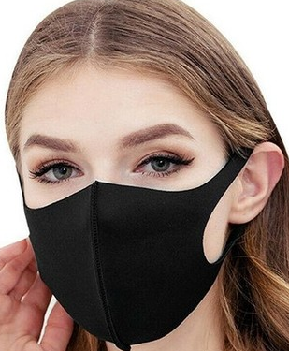
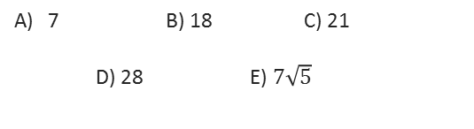
Parabol – Yeni Nesil
Video çözümlerine ulaşmak için
yandaki QR kodu okutabilirsiniz.
TYT/AYT Matematik
AHMET ÇELEN
Yeni Nesil Sorularım
1.
2.
Aşağıda maske takan bir kadının görseli verilmiştir.
2
y = - x + 6x + 5
2
A
B
3
1
A
B
Ok numaraları.
C
Yukarıda bir hareketli 1,2,3 numaralı oklarla sırasıyla yol almaktadır. A Noktasından yani 1 Numaralı oktan başlayıp 2 numaralı okla devam etmiştir. Yukarı çıktığında tekrardan 2 numaralı ok ile geri dönmüş ve 3 numaralı ok ile devam etmiştir. Bitiş olarak B noktasına ulaşmıştır. Eğer bu hareketli 2 numaralı ok yerine parabolün tepe noktasının ordinatına eş değer olarak dümdüz 2.ok boyunca ilerlemiş ve tekrar geri B (bitiş noktasına) gelmiş olsaydı yolunu kaç birim kadar uzatmış olurdu ?
Ali, öğretmenine aşağıdaki önermelerini söylüyor.
Analitik düzlemde sarı şekli parabol olarak varsayıp incelediğimizde ;
Denklemi 2.dereceden olmalıdır.
A ve B noktalarını bilirsek bu parabolün denklemini kesinlikle yazabiliriz.
Tepe noktası bu parabolde fonksiyonun maksimum noktasını belirtir.
C noktasının ordinatını iki farklı apsis değeri sağlar.
Kolları yukarı olduğundan baş katsayısı pozitif bir sayıdır.
Ahmet Çelen
+
+
7 B) 18 C) 21
D) 28 E) $7\sqrt{5}$
Öğretmeni Veysel Bey Ali`nin her doğru önermesine
20 puan vermektedir. Yanlış önermeleri için ilk
yanlışına 10 puan, diğer söyleyeceği her yanlış
yanlış önerme için 5 puan kaybetmektedir.
Buna göre aşağıdakilerden hangisi doğrudur?
2 doğru önermesi vardır.
Toplamda 45 puan almıştır.
2.önermesi doğrudur.
Toplamda 65 puan almıştır.
4 doğru önermesi vardır.
1
1._
2. _
12

Slide 26
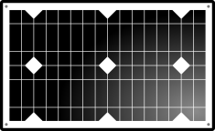

Parabol – Yeni Nesil
Video çözümlerine ulaşmak için
yandaki QR kodu okutabilirsiniz.
TYT/AYT Matematik
AHMET ÇELEN
Yeni Nesil Sorularım
3.
2
4.
y
Aşağıda alanı 36m ABCD karesi verilmiştir.
D
A
K
B
Park
L
Tarla
Havuz
B
B
x
D
M
C
A
C
P
D
B
2
Görsel temsilidir, uzunluklar ile şeklin doğrudan bağlantısı yoktur. Dikdörtgen şeklinde ayrılmış bölgelere üstünde yazan birim inşa edilecektir.
3|AK| = |LC| olduğuna göre Havuz için ayrılan en fazla kaç birimkare olabilir?
Yukarıda f(x) = -x + 12x fonksiyonu ile modellenmiş
parabol analitik düzlemde verilmiştir. Güneş panelinin
aydınlattığı siyah daire bölgenin alanı 16π`dir.
P noktası C ve H noktalarının orta noktasıdır.
D tepe noktasının apsisini belirtmektedir. |AC|= 2
birim olmak üzere, P noktasının apsisi m`dir. Buna göre f(m) + m kaçtır?
A) 9 B) 18 C) 27
Ahmet Çelen
D) 36 E) 48
A) 12 B) 28 C) 32
D) 36 E) 42
1
3._
4. _
13

Slide 27

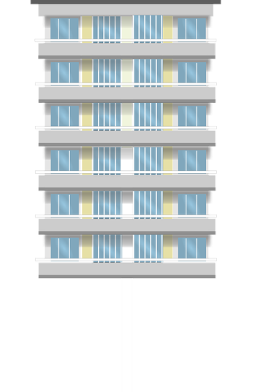
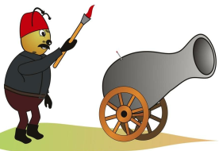

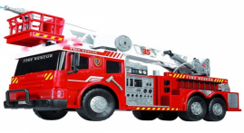
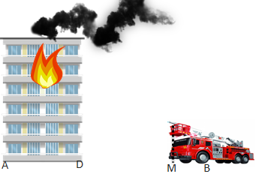


Parabol – Yeni Nesil
Video çözümlerine ulaşmak için
yandaki QR kodu okutabilirsiniz.
TYT/AYT Matematik
AHMET ÇELEN
Yeni Nesil Sorularım
5.
6.
Yukarıda eski bir geleneğimiz halinde olan ve hala bazı
yerlerde devam etmekte olan iftar topu bulunmaktadır.
Bu topun saniyeye göre aldığı yol aşağıdaki gibi parabolik şekilde modellenmiştir.
y = - 2 s -10s + 200
Topu fırlatmakta görevli olan Recep Bey ezan okunduktan
sonra topu fırlatmaya başlamıştır.
Topun ilk fırlatıldığındaki yüksekliği : M
Topun alabileceği en fazla yükseklik : K
Topun 6.saniyedeki yüksekliği ise : L ile ifade ediliyor.
Buna göre M,K,L için verilen değerler aşağıdakilerden hangisinde doğru olarak verilmiştir?
A
B
D
M
Yanan bir binaya itfaiye ekipleri müdahale etmişlerdir. Binada 1 kız bulunmaktadır, itfaiyenin merdiveni uzunluğu kızı kurtarmak yetersizdir. İtfaiyenin suyu en fazla 100 desimetre yükseğe çıkabilmektedir. Görevliler suyun parabolik bir rotasyon izlediğini görmüşler ve binanın başlangıcı A noktasına kadar ilerleyebileceklerini düşünmüşlerdir.
|AB| = 20 dm , |MB| = 5 dm , |AD| = 7 dm uzunluğuna sahiptirler. Takviyeye gelecek olan araç merdiven uzunluğu dışında hiçbir farkı bulunmamaktadır. Gelecek ve şimdiki itfaiye aracının boyu 75 dm . Merdiven boyunu İstasyona bildirip yeni araç gelmiş ve kurtarma operasyonuna başlamıştır. Aşağıda kırmızı doğru ile merdiven gösterilmiştir.
C
2
Ahmetcelen.com.tr
+
+
M
K
L
K
0 232 68
200 232 72
200 212,5 68
0 321,5 72
200 232 68
L
K ve L noktaları doğrusal ve görevlilerin düşündüklerine göre desimetre cinsinden takviye için gelen merdiven boyu kaçtır?
$$8\sqrt{3}$$
$8\sqrt{5}$
A) B) C) 14
D) 16 B) 18
1
5. B
6. C
14

Slide 28










Parabol – Yeni Nesil
Video çözümlerine ulaşmak için
yandaki QR kodu okutabilirsiniz.
TYT/AYT Matematik
AHMET ÇELEN
Yeni Nesil Sorularım
7.
$${cx}^{2}$$
$${bx}^{2}$$
$${ax}^{2}$$
8.
Aşağıda f(x) ve u (x) fonksiyonu denklemleri verilmiştir.
u(x) = mx
2
f(x) = a x + b x + c
$${dx}^{2}$$
$${ex}^{2}$$
C
a,b,c,m, $∈R olmak üzere,$
a pozitif bir sayıdır.
c – 4 + ac = 0
a x + (b-m) x + c denkleminde
(b-m) < 4ac eşitsizliği sağlanır.
IV. f ve u fonksiyonları kesişmedikleri için ortak
çözüm denklemi kurulamaz.
Murat x ekseni üzerinde kalan paraboller çizmiş, Beyza
X ekseninin altında kalan paraboller çizmiştir.
Buna göre a,b,c,d,e,f gerçel sayılarının büyükten
küçüğe doğru sıralaması aşağıdakilerden hangisidir?
2
Ahmet Çelen
2
a>b>c>d>e
c>b>a>d>e
e>d>a>b>c
c>b>a>d>e
e>a>b>c>b
+
+
Verilen yargılardan hangileri kesinlikle doğrudur?
Yalnız I B) I ve IV C) Yalnız III
D) II ve III E) II ve IV
1
7._
8. C
15
Doğru :
Yanlış :
Net :
Süre:

Slide 29



Parabol – Yeni Nesil
Video çözümlerine ulaşmak için
yandaki QR kodu okutabilirsiniz.
TYT/AYT Matematik
AHMET ÇELEN
Yeni Nesil Sorularım
9.
10.
Şematize edilen algoritmadaki talimatları izleyiniz.
C
T
B
A
Tepe noktası apsisine göre büyük olana öncelik ver.
A
B
C
D
2
2
2
2
x + 5x
x - 4x + 12
x + 12
2x + 3x + 1
D
Çift fonksiyonsa
işlemini bitir.
Değilse oklara
Yönlendir.
Denkleminden
x çıkar.
C
Kuralı
Yukarıda parabolik şekilde bir yüzme havuzu verilmiştir.
edilmiştir. |AB| arasına atlama tahtası yerleştirilmiştir.
T noktası C ve A noktasının orta noktasıdır.
|AB| = 2 metre , |BC| = |DB| = 4 metre
Verilenlere göre havuzun en derin noktasının uzunluğu
kaç metredir?
2.İşlem olarak C kuralına geçiş yapılmaktadır. Eğer C kuralındaki şarta uymuyorsa ok yönünü takip edip tekrar C kuralında kontrol edilmektedir. C kuralının formatına uyana kadar ilgili işlem yapılmaktadır.
7,2 B) 4,5 C)
D) E) 18
$6\sqrt{5}$
Örneğin : x + x + 4 fonksiyonu çift fonksiyon değildir,denklemden x çıkarıldığında x + 4 olur ve tanıma uyar ve işlemini C kuralı ilgili parabolün işlemini bitirmiş olur. Oklara uğramayan fonksiyonlar tek hamle, oklara her uğrama başı 1 hamle anlamına gelmektedir. A<B ise B daha önce bitirmiştir. Başlanıçta önceliği seçilen parabol 1 hamle yaptıktan sonra diğeri hamlelere başlayabiliir. C Kuralı ve Oklar aynı anda tüm paraboller için çalışabilmektedirler.
Buna göre bu parabollerin işlemlerinin bitme hızının ilkten sonra doğru sıralaması aşağıdakilerden hangisinde verilmiştir?
$$12\sqrt{3}$$
2
2
1>2>3>4 B) 3>2>4>1 C) 3>2>4>1
D) 3>2>4>1 E) 3>2>4>1
9.B
10. C
15
Doğru :
Yanlış :
Net :
Süre:

Slide 30
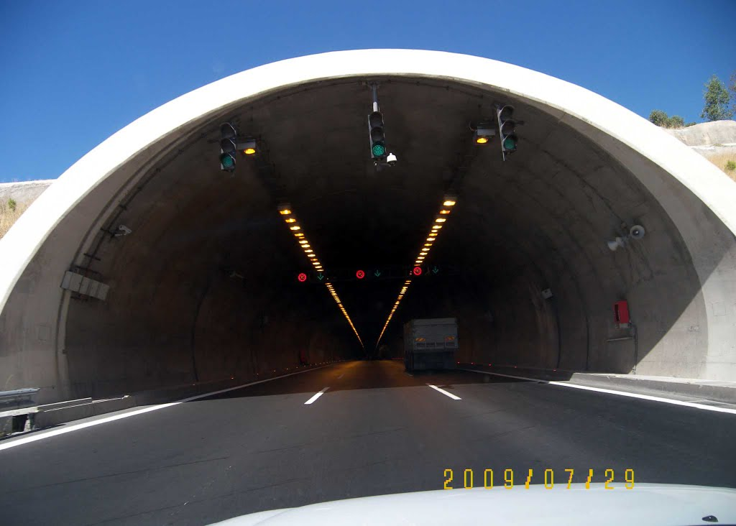



Parabol – Yeni Nesil
Video çözümlerine ulaşmak için
yandaki QR kodu okutabilirsiniz.
TYT/AYT Matematik
AHMET ÇELEN
Yeni Nesil Sorularım
11.
Ahmet Bey baş katsayısı 1 olan ikinci dereceden bir fonksiyonu tahtaya çizmiş tenefüse çıkıp geldiğinde bazı kısımlarının silindiğini görmüştür.
12.
Z
P
K
#EVDEKAL
M
N
-3
1
A
O
B
Yukarıda parabolik bir tünele bir tabela asılmıştır. Görselde tam çıkmayan parabolün başlangıç noktası A, bitiş noktası B noktasıdır.
O noktası A ve B noktalarının orta noktasıdır.
Asılan levha yere paralel olacak şekilde tünelin girişine K ve P noktalarında değmektedir.
|AB|= 8 m, |AO|=|OB|, |ZO|= 6m
Tabelanın |ZO| doğrusuna göre simetriktir.
Yatay uzunluğu 6 metredir. Buna göre tabelanın yerden yüksekliği kaç metredir?
T
Parabolün tepe noktası T olduğuna göre Ahmet Bey`in çizdiği fonksiyonun en küçük değeri kaçtır?
A) -6 B) -9 C) -13
D) -22 E) -16
Ahmet Çelen
A) 1,50 B) 2 C) 2,50
D) 3 E) 3,50
11.D
12.C
13.
14.
15.
16.
8
Doğru :
Yanlış :
Net :
Süre:

Slide 31

Parabol – Türev İlişkisi (Meraklısına)
Video çözümlerine ulaşmak için
yandaki QR kodu okutabilirsiniz.
TYT/AYT Matematik
AHMET ÇELEN
Yeni Nesil Sorularım
1.
3.
2
8
f(x) = x + 4 x + 12 parabolü ile
h(x) = 4 – mx doğrusu birbirine teğettir.
Verilenlere göre m`nin alabileceği değerlerin toplamı kaçtır?
2
4
Yukarıda verilen parabolde x=1 noktasından çizilen teğetin eğimi kaçtır?
A) -8 B) -5 C) 4
D) 8 E) 16
A) -8 B) 0 C) -4
D) 4 E) 8
2.
Aşağıda y fonksiyonunda x=1 noktasından çizilen teğet ile doğru ile dik kesişmiştir.
y
.
d = - $\frac{1 }{10 }$
Ahmetcelen.com.tr
x + 4
+
4.
2
f(x) 2x + 4 x + 12 parabolü x=2 noktasından çizilen teğetin eğimi y = ax doğrusunun eğimine eşittir. Buna göre a kaçtır?
Buna göre parabolün denklemi aşağıdakilerden hangisi olabilir?
3
6
9
D) 12
E) 15
2
A) y = x + 4 x –12
B) y = -2x + 4 x + 12
C) 2y = 2 x + 4 x +16
D) 2y = -2x + 4 x – 12
E) y = 2 x + 6 x + 4
2
2
2
1
2
1.D
2. -
3. -
4. -
5. -
6. -
16

Slide 32
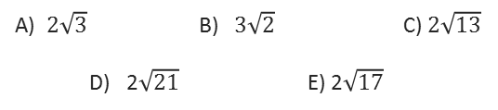
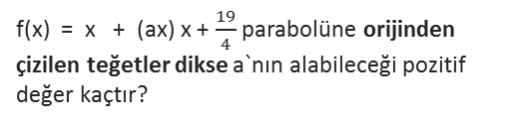
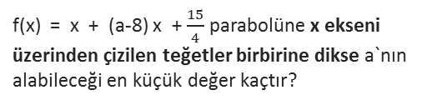
Parabol – Türev İlişkisi (Meraklısına)
Video çözümlerine ulaşmak için
yandaki QR kodu okutabilirsiniz.
TYT/AYT Matematik
AHMET ÇELEN
Yeni Nesil Sorularım
2
5.
f(x) = x + (ax) x + $\frac{19}{4}$ parabolüne orijinden çizilen teğetler dikse a`nın alabileceği pozitif değer kaçtır?
7.
f(x) = x + (a-8) x + $\frac{15}{4}$ parabolüne x ekseni üzerinden çizilen teğetler birbirine dikse a`nın alabileceği en küçük değer kaçtır?
2
A) $2\sqrt{3}$ B) $3\sqrt{2}$ C) $2\sqrt{13}$
D) 2$\sqrt{21}$ E) 2$\sqrt{17}$
A) -2 B) 2 C) 4
D) -4 E) 12
Ahmet Çelen
+
8.
2
6.
2
y = x + x + 6 parabolünün 0 = -2y -6 x +2 doğrusuna en yakın olan noktanın koordinatları çarpımı nedir?
f(x) = x + 5 x + 12 parabolünün
y = x+1 doğrusuna en yakın olan noktanın
koordinatları toplamı nedir?
A) -12 B) 12 C) -16
D) -24 E) 24
A) 1 B) 2 C) 3
D) 4 E) 5
5.B
6._
7.C
8._
11._
12._
17

Slide 33


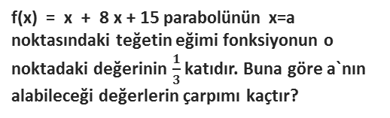

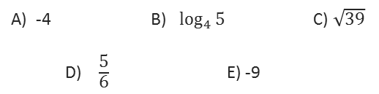
Parabol – Türev İlişkisi (Meraklısına)
Video çözümlerine ulaşmak için
yandaki QR kodu okutabilirsiniz.
TYT/AYT Matematik
AHMET ÇELEN
Yeni Nesil Sorularım
9.
y
10.
f(x) = x + 8 x + 15 parabolünün x=a noktasındaki teğetin eğimi fonksiyonun o noktadaki değerinin $\frac{1}{3}$ katıdır. Buna göre a`nın alabileceği değerlerin çarpımı kaçtır?
d
2
Teğet Değme Noktası
8
A) -4 B) $\log_{4}{5}$ C) $\sqrt{39}$
D) $\frac{\text{5}}{\text{6}}$ E) -9
g(x)
f(x)
5
x
2
Teğet Değme Noktası
11.
2
Yukarıda f (x) = -x + 2x + 4 fonksiyonu x=2 apsisli noktasında , g(x) = x + mx + n fonksiyonu x=5 apsisli noktada doğrusuna teğettir. Buna göre n-m kaçtır=?
f(x) = a x + bx + c
2
2
12 B) 21 C) 33
D) 45 E) 55
Ahmetcelen.com.tr
.
A (2,-4)
d
A ( 2 , -4 ) noktasından geçen değme doğrusu, x ekseni ile yaptığı pozitif yönlü açı 45 derecedir. Buna göre a kaçtır?
$$\frac{ 3}{2}$$
$$\frac{ 6}{7}$$
$$\frac{ 4}{3}$$
A) B) C)
D) E)
$$\frac{ 8}{3}$$
$$\frac{ 9}{5}$$
1.D
2. -
3. -
4. -
5. -
11. A
18
Doğru :
Yanlış :
Net :
Süre:

Slide 34
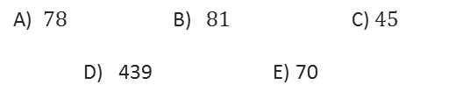

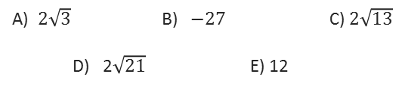
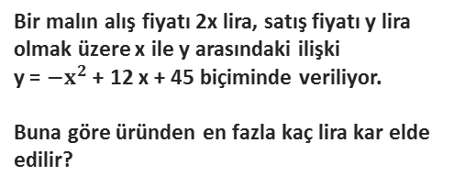
Parabol – Türev İlişkisi (Meraklısına)
Video çözümlerine ulaşmak için
yandaki QR kodu okutabilirsiniz.
TYT/AYT Matematik
AHMET ÇELEN
Yeni Nesil Sorularım
12.
y = 3x doğrusu ile y = $x^{2}$ + mx + c parabolüne
Z(3,1) noktasında teğettir. Buna göre m.c kaçtır?
14.
A) $2\sqrt{3}$ B) $−27$ C) $2\sqrt{13}$
D) 2$\sqrt{21}$ E) 12
Yukarıda bir cihaza farklı bir yolla güneşe benzer bir şekilde tasarlanmış cihazdan şarj testi denenmektedir. Sistem ile ilgili olarak :
Parça Sayısı | Birim Mikroçipi
En fazla 1000 | 30 mAh
Her 5 mAh arttıldığında 5 parça kendini sistemsel sorun olarak yok etmektedir. Buna göre bu cihaza yüklenebilecek en büyük mAh değeri için cihazdan kaç parça yok olmuştur?
(mAh = miliamper / hours → saat )
Ahmet Çelen
A) 515 B) 485 C) 225
D) 97 E) 70
13.
Bir malın alış fiyatı 2x lira, satış fiyatı y lira olmak üzere x ile y arasındaki ilişki
y = ${−x}^{2}$ + 12 x + 45 biçiminde veriliyor.
Buna göre üründen en fazla kaç lira kar elde edilir?
A) $78$ B) $81$ C) $45$
D) 439 E) 70
12.B
13.E
14.A
17

Slide 35
Parabol – Türev İlişkisi (Meraklısına)
Video çözümlerine ulaşmak için
yandaki QR kodu okutabilirsiniz.
TYT/AYT Matematik
AHMET ÇELEN
Yeni Nesil Sorularım
Duyuru
Duyuru
Sevgili arkadaşlar, türev bilmiyor olabilirsiniz. Türev son konulardan fakat bu testte yer alan tüm sorular türev ile çözülecek gibi bir zorunluluk yok. Analitik geometri ve mevcut bilgilerimiz ile de çoğu sorunun çözümü yapılabilir. Türev sadece işlemlerimizde kolaylık ve hız sağlıyor. Problem tarzı soruları mutlaka
çözün bu testte yer alan. ÖSYM problem mantığıyla aslında türev sorusu olarak parabol sorusu sorabiliyor.
İkinci dereceden denklem ve minimum maksimum gibi şeyler isteniyorsa türev bilmenize gerek yoktur. Mevcut tepe noktası bilgilerimiz ile bu soruları çözümleyebiliriz.
Bu soruları ve parabol türev ilişkisini çözecek kadar türev bilgisi şimdi öğrenmek istemez misiniz? Çok kısa ve öz anlatımımdan oluşan türev parabol ilişkisi videomu mutlaka izleyin.
Türevin ne olduğunu parabolde neden kullanıldığını ve ilişkisini, minimum maksimum problemlerinin mantığını özet olarak anlattım.
Ön yargıyı bırak ve aşağıdaki karekodu okutarak
Türev – parabol videoma gel izle ve öğren!
Ahmet Çelen
15.B
16.D
17.A
17

